Slide 1
5주차 — 로봇 기초·관절 위치제어
임베디드 시스템 설계 및 실습
Link·Joint·FK·Position Control
1

Slide 2
목차
01 | 로봇 구성요소
02 | 자유도·좌표계
03 | 기구학·순기구학
04 | 관절 공간 제어
05 | 제어·자세 유지
06 | 실습 1

Slide 3
이론
관절의 움직임과 로봇 손끝 위치의 관계 이해

Slide 4
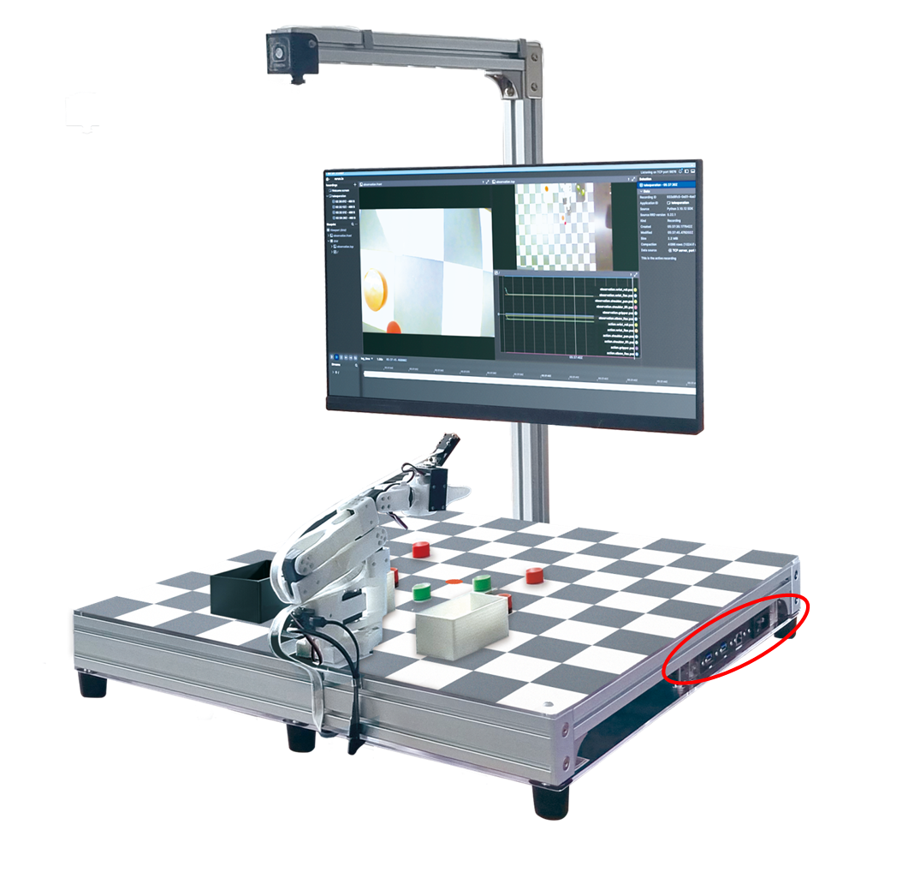
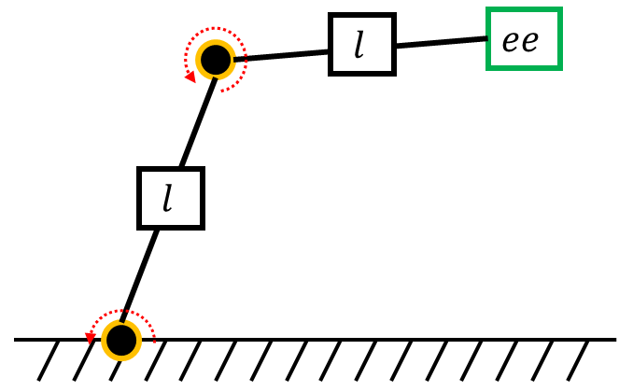
로봇 매니퓰레이터
Link와 Joint를 연결해 EE의 위치·자세를 만드는 기계 시스템
• Base에서 End-Effector까지 이어진 구조
• 여러 Joint가 Link 사이의 운동 허용
• 관절값 조합에 따라 전체 형상 결정

Slide 5
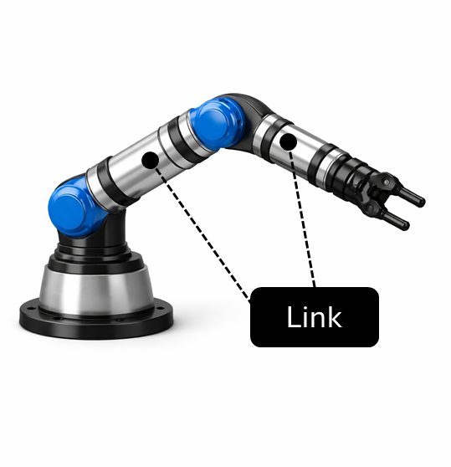
Link
Joint 사이를 연결하는 형태가 변하지 않는 강체
• 로봇을 구성하는 고정된 몸체
• 힘과 운동을 다음 Joint로 전달
• 길이와 형상이 도달 범위에 영향
• 사람의 팔뼈와 유사한 역할

Slide 6
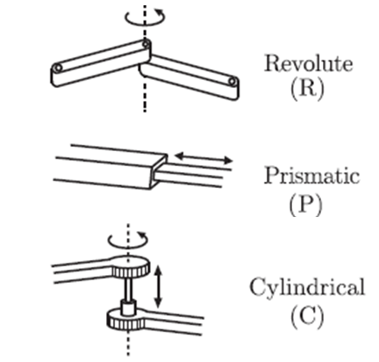
Joint 종류·변수
허용하는 상대운동에 따라 관절 변수와 자유도 결정
• Revolute: 축을 중심으로 회전·변수 θ
• Prismatic: 축 방향 직선 이동·변수 d
• Cylindrical: 같은 축의 회전과 직선 이동
• Joint 종류가 Link 사이의 운동을 제한

Slide 7
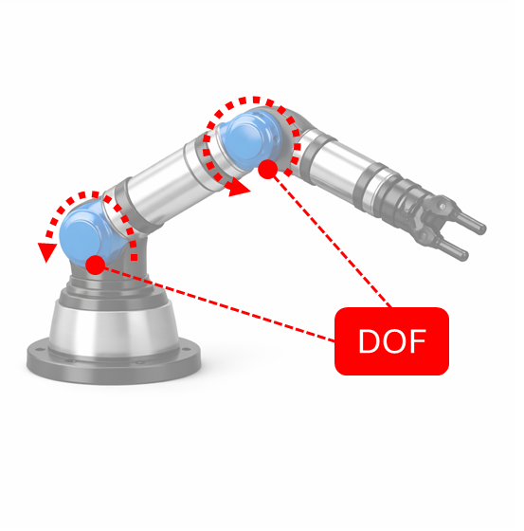
자유도
로봇 구성을 완전히 정하는 독립 운동 변수의 수
• 눈에 보이는 부품이 아닌 운동의 개수
• Revolute Joint 하나는 일반적으로 1 DOF
• 독립 관절 두 개는 2 DOF 구성
• 원하는 Pose 제어에 필요한 자유도 확보

Slide 8
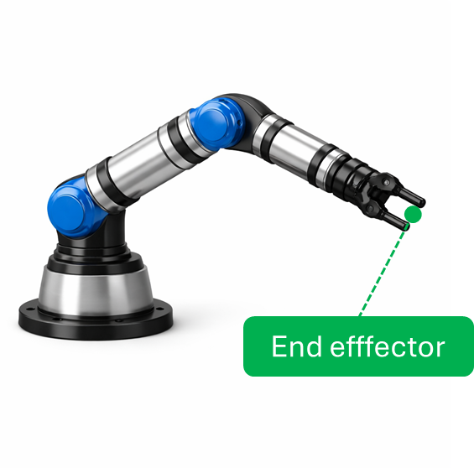
Base·End-Effector
Base는 기준, End-Effector는 실제 작업이 일어나는 끝단
• Base: 로봇 전체를 지지하는 기준 구조
• Base 좌표계에서 Link와 Joint Pose 표현
• End-Effector: 작업 목적에 맞는 도구

Slide 9
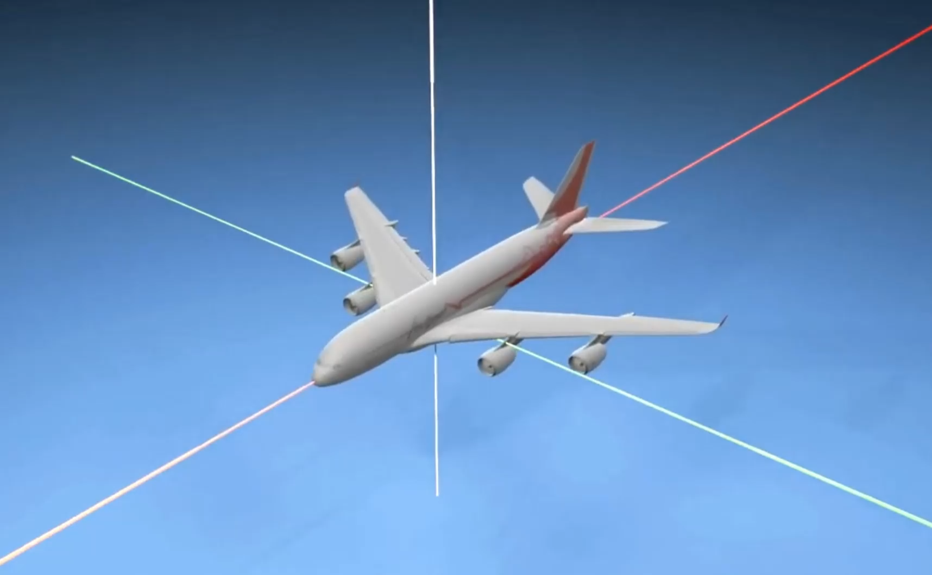
좌표계·Pose
로봇의 위치와 방향은 기준 좌표계와 함께 표현
• Coordinate Frame(좌표계): 원점과 세 개의 좌표축
• Position: x·y·z 위치 성분
• Orientation: Roll·Pitch·Yaw 또는 회전 표현
• Pose: Position과 Orientation의 결합
• 기준 좌표계가 바뀌면 같은 물체의 수치도 변화
https://www.youtube.com/watch?v=cK3tZQnQxlI

Slide 10
Kinematics, 기구학
로봇의 관절 좌표와 공간 배치 간의 관계를 다루는 학문
• Joint Variable과 Link 배치의 관계
• 관절값 변화에 따른 EE Pose 계산
• Forward Kinematics와 Inverse Kinematics
• 제어 목표를 관절 공간과 작업 공간으로 연결
Forward Kinematics
• 입력: Joint Values
• 출력: End-Effector Pose
• 주어진 로봇 형상의 결과 계산
• 한 구성에서 하나의 Pose 결정
Inverse Kinematics
• 입력: 원하는 EE Pose
• 출력: 가능한 Joint Values
• 관절 구성을 역으로 탐색
• 해가 없거나 여러 개일 수 있음

Slide 11
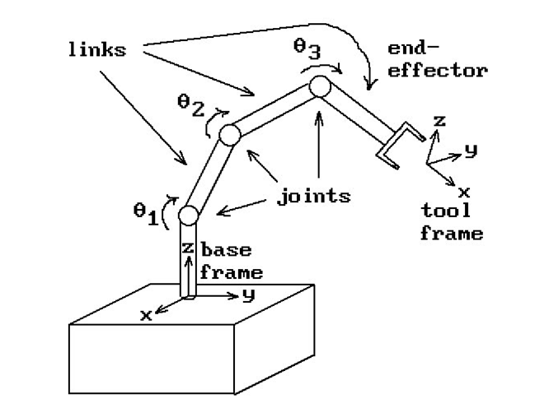
순기구학 (Forward Kinematics)
관절값으로 Base 기준 EE 위치·방향 계산
• 입력은 전체 관절값 집합 Configuration q
• 출력은 Base 좌표계 기준 EE Pose
• Link 길이와 Joint 연결 관계 필요
• 힘·토크보다 로봇 형상 계산에 집중

Slide 12
기구학 체인
앞쪽 Joint의 변화가 뒤쪽 Link와 EE에 누적
• Base에서 End-Effector까지 연속 연결
• 각 Joint가 다음 Link의 자세 결정
• 상류 Joint는 이후 구조 전체에 영향
• 관절값 조합이 최종 로봇 형상 구성

Slide 13
관절 공간 제어
이번 실습은 EE 좌표가 아니라 각 관절 목표각을 직접 지정
Joint Space
• 목표: q₁·q₂·…·qₙ
• 관절별 radian 값 사용
• 목표각을 직접 모터에 연결
• 이번 주차 실습 방식

Slide 14
목표값·명령값·측정값
세 값을 분리해 제어 진행 상태와 실제 응답 관리
• Target: 최종적으로 도달할 목표각
• Commanded: 직전 주기에 전송한 명령각
• Measured: Servo에서 읽은 실제 관절각
Target
최종 목표 q_target
Commanded
직전 출력 q_command
Measured
실제 관절 q_measured

Slide 15
전체 관절 제어 흐름
• 목표·토크 Topic으로 관절 제어 값 입력
• Controller가 안전 조건 검사·보간
• FeetechBus가 radian과 Servo tick 변환
• 측정값은 /joint_states로 다시 발행
전체 관절 제어 흐름
/safety/torque_enable
/joint_targets
↓
joint_controller
↓
FeetechBus → Servo
↓
/joint_states

Slide 16
토크 활성화 흐름
토크 ON은 임의 이동이 아니라 현재 자세 유지에서 시작
• Controller 시작 직후 실제 Servo 토크 OFF
• State Timer가 현재 관절값 먼저 확보
• Bool true 요청은 상태값으로 저장
• 현재 측정 자세를 최초 목표로 설정

Slide 17
목표각 검증
모든 안전 조건을 통과한 메시지만 최종 목표를 변경
• name과 position 배열 길이 일치
• Config에 등록된 Joint Name 확인
• limit_rad 범위 안의 radian 값 확인
• 토크 활성화와 초기 Target 준비 확인
• 하나라도 실패하면 전체 메시지 거부
Joints.yaml
• shoulder_pan −1.920 ~ 1.920 rad · 0.35 rad/s
• shoulder_lift −1.745 ~ 1.745 rad · 0.35 rad/s
• elbow_flex −1.690 ~ 1.690 rad · 0.35 rad/s
• wrist_flex −1.658 ~ 1.658 rad · 0.45 rad/s
• wrist_roll −2.744 ~ 2.841 rad · 0.55 rad/s
• gripper −0.175 ~ 1.745 rad · 0.60 rad/s

Slide 18
부분 관절 명령
명시한 관절만 갱신하고 나머지는 이전 목표를 유지
• JointState name과 position의 같은 순서 사용
• 단일 Joint 또는 여러 Joint 목표 전송 가능
• 수신 Joint만 기존 Target Vector에 반영
• 명령하지 않은 Joint는 이전 Target 유지
• 알려지지 않은 Joint Name은 전체 명령 거부

Slide 19
속도 제한 이동
30 Hz 주기마다 허용 각도만 목표 방향으로 이동
• dt = 1 / control_hz로 한 주기 시간 계산
• max_step = max_vel_rad_s × dt
• 목표가 가까우면 최종 목표값 사용
• 명령 변화가 없으면 불필요한 Serial 쓰기 생략
오차 계산
Target − Commanded
다음 명령
최대 이동량만 반영
Servo 전송
write_positions 실행

Slide 20
자세 유지
목표 도달 후 마지막 목표를 반복 전송해 자세 유지
• 모든 Joint가 목표에 도달하면 이동 상태 종료
• 마지막 Target과 Commanded 값 계속 보관
• 10 Hz Heartbeat로 마지막 목표 재전송
• Torque OFF 또는 종료 시 자세 유지 해제
목표 도달
Measured가 Target에 수렴
Position Holding
Servo 내부 위치제어·Heartbeat
안전 해제
Bool false·종료 finally

Slide 21
실습
실제 관절 제어와 자세 유지 검증

Slide 22
실습 · Joint control
Package 구성과 네 가지 구현 항목 완성
상세 명령과 TODO: student/practice.md
Package·Config
Publisher
제공 File·joints.yaml 배치
/joint_states 생성
Subscriber
Soft Limit·Build
목표·토크 Topic과 Callback 연결
범위 조건 완성·실행 파일 2개 확인

Slide 23
5주차 조교 검사
제어·안전·결과가 모두 확인되면 실습 완료
실행 결과를 조교에게 직접 확인
Package
상태
joint_controller·joint_plotter 등록
6개 관절 Current·Target Graph
제어
안전·결과
목표 추종·Position Holding
Limit 거부·Torque OFF·CSV·PNG

